Slide 1
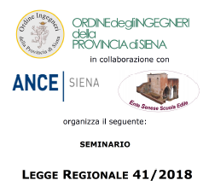
ALCUNE CONSIDERAZIONI SULLA LR 41/2018
Disposizioni in materia di rischio di alluvioni e di tutela dei corsi d’acqua in attuazione del decreto legislativo 23 febbraio 2010, n. 49
Enio Paris
Università di Firenze

Slide 2
Art. 2
Definizioni
a) “scenario per alluvioni frequenti”: lo scenario di
cui all’articolo 6, comma 2, lettera c), del d.lgs. 49/2010, individuato negli atti di pianificazione di bacino e definito dai medesimi atti con riferimento al tempo di ritorno non inferiore a trenta anni;
b) “scenario per alluvioni poco frequenti”: lo scenario di cui all’articolo 6, comma 2, lettera b). del d.lgs. 49/2010, individuato negli atti di pianificazione di bacino e definito dai medesimi atti con riferimento al tempo di ritorno non inferiore a duecento anni;
Art. 18 – DISPOSIZIONI TRANSITORIE
a) le aree a pericolosità per alluvioni frequenti corrispondono alle aree classificate negli atti di pianificazione di bacino in attuazione della direttiva 2007/60/CE del Parlamento europeo e del Consiglio del 23 ottobre 2007 relativa alla valutazione e alla gestione dei rischi di alluvioni, come aree a pericolosità per alluvioni frequenti o a pericolosità per alluvioni elevata, o in alternativa alle aree classificate dai piani strutturali, dai piani regolatori generali (PRG), dai piani di assetto idrogeologico (PAI) come aree a pericolosità idraulica molto elevata; nonché alle aree classificate dagli strumenti di pianificazione territoriale o urbanistica comunale, ai sensi dell’articolo 104 della l.r. 65/2014 come aree interessate da alluvioni frequenti in coerenza con gli atti di pianificazioni di bacino;
b) le aree a pericolosità per alluvioni poco frequenti
corrispondono alle aree classificate negli atti di pianificazione di bacino in attuazione della dir. 2007/60/ CE come aree a pericolosità per alluvioni poco frequenti o a pericolosità per alluvioni media o in alternativa alle aree classificate dai piani strutturali, dai PRG o dai PAI
come aree a pericolosità idraulica elevata; nonché alle aree classificate dagli strumenti di pianificazione territoriale o urbanistica comunale ai sensi dell’articolo 104 della l.r. 65/2014, come interessate da alluvioni poco frequenti in coerenza con gli atti di pianificazioni di bacino.

Slide 3
MAGNITUDO IDRAULICA
h) “magnitudo idraulica”: la combinazione del battente e della velocità della corrente in una determinata area, associata allo scenario relativo alle alluvioni poco frequenti:
h1) “magnitudo idraulica moderata”: valori di battente inferiore o uguale a 0,5 metri e velocità inferiore o uguale a 1 metro per secondo (m/s). Nei casi in cui la velocità non sia determinata, battente uguale o inferiore a 0,3 metri;
h2) “magnitudo idraulica severa”: valori di battente inferiore o uguale a 0,5 metri e velocità superiore a 1 metro per secondo (m/s) oppure battente superiore a 0,5 metri e inferiore o uguale a 1 metro e velocità inferiore o uguale a 1 metro per secondo (m/s). Nei casi in cui la velocità non sia determinata, battente superiore a 0,3 metri e inferiore o uguale a 0,5 metri;
h3) “magnitudo idraulica molto severa”: battente superiore a 0,5 metri e inferiore o uguale a 1 metro e
velocità superiore a 1 metro per secondo (m/s) oppure battente superiore a 1 metro. Nei casi in cui la velocità non sia determinata battente superiore a 0,5 metri;
V (m/s)
molto severa
severa
1.0
moderata
severa
0.5
Y (m)
1.0
ESISTE UN PUNTO SINGOLARE !!!
POTREBBE ESSERE UTILE INTRODURRE UNA FASCIA DI INCERTEZZA SUL BATTENTE ????

Slide 4
IL RIFERIMENTO AL RETICOLO IDROGRAFICO
4. In ragione della ratio della disposizione di cui al sopracitato articolo 96, comma 1, lettera f), del r.d. 523/1904 che, secondo consolidata giurisprudenza della Corte di Cassazione, ha due principali scopi: da un lato, quello di tutelare la ragione pubblicistica dello sfruttamento delle acque demaniali e, dall’altro, quello di mantenere libero il deflusso delle acque scorrenti di fiumi, torrenti, canali e scolatoi pubblici, è necessario prevedere una disciplina espressamente dedicata alla regolamentazione della tutela delle acque e alla distanza dagli argini delle costruzioni; 5. Per quanto espresso al punto 4, al fine di ridurre il rischio idrogeologico e idraulico e di permettere l’accesso alle sponde e all’alveo dei corsi d’acqua per una efficace manutenzione degli stessi, è, altresì, necessario disciplinare, nel rispetto di quanto previsto dalla normativa statale e regionale di riferimento, l’uso del territorio compreso nelle fasce di cui all’articolo 96, comma 1, lettera f), del r.d. 523/1904 e nelle aree demaniali quali alvei, golene, argini dei corsi d’acqua del reticolo idrografico di cui all’articolo 22, comma 2, lettera e), della l.r. 79/2012

Slide 5
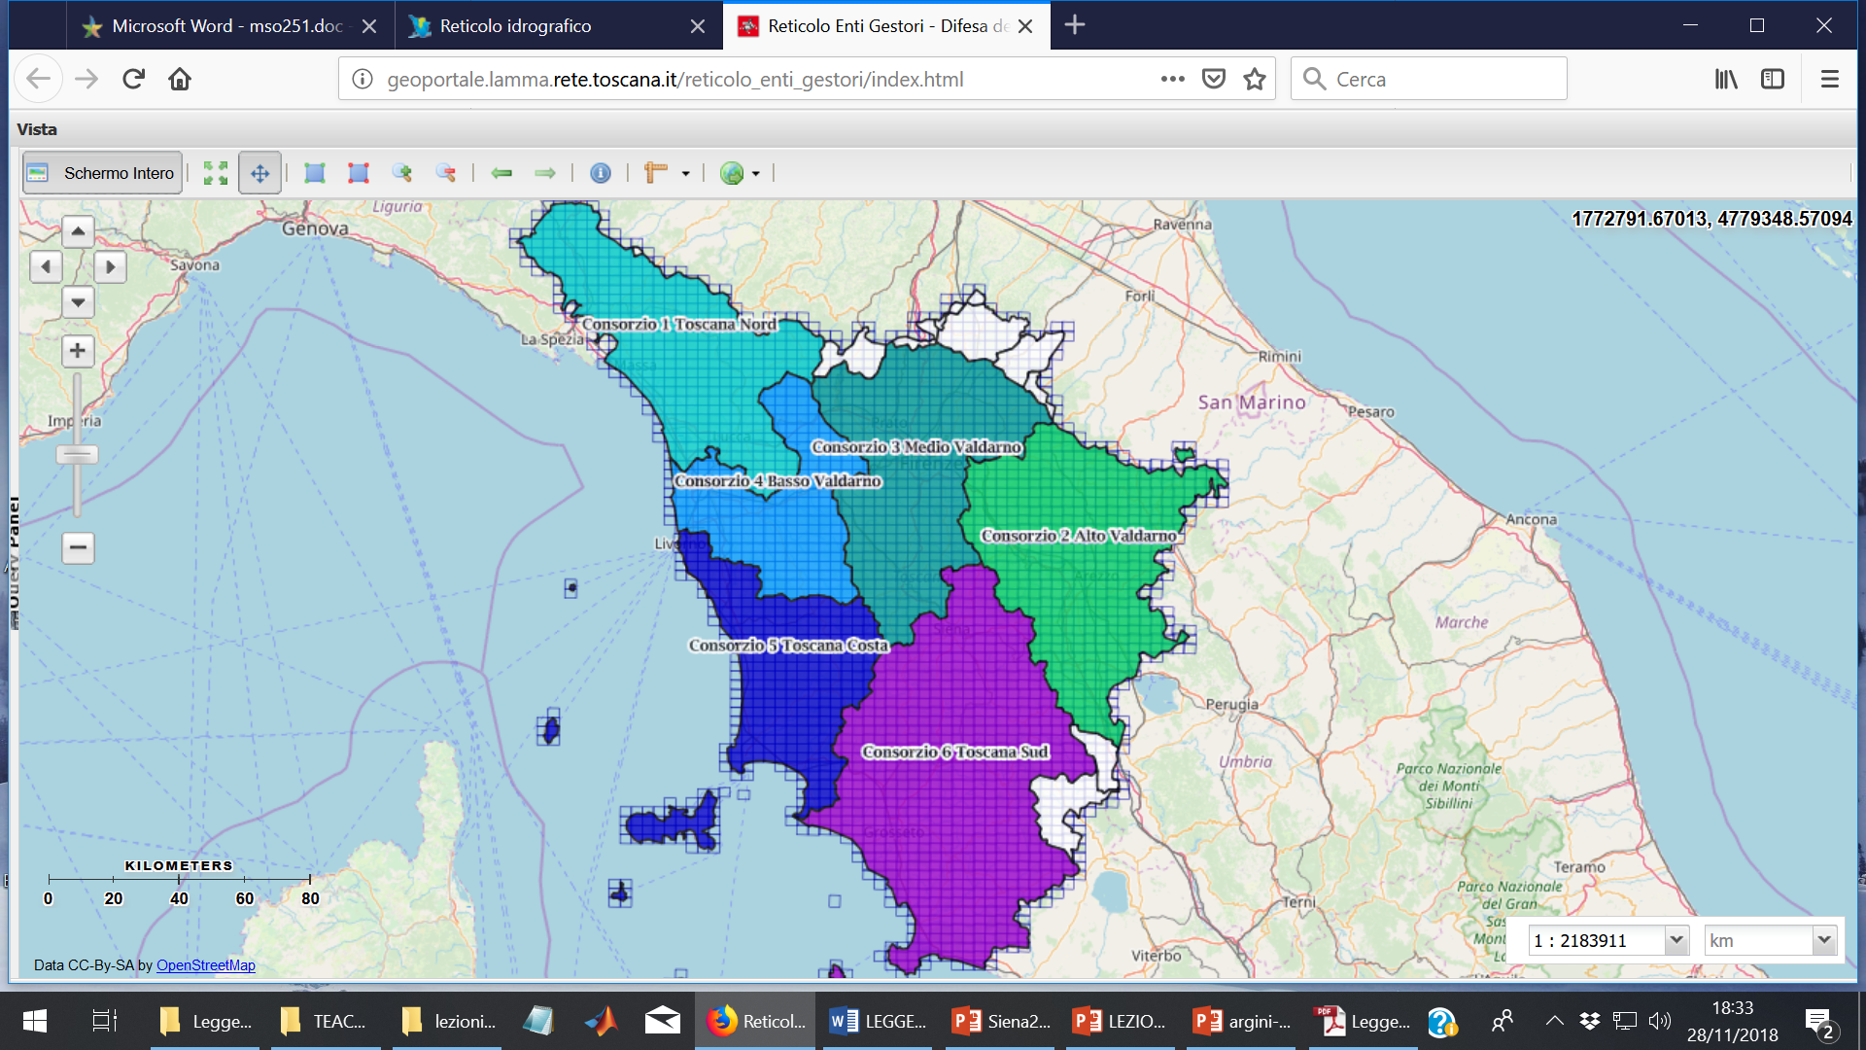
reticolo idrografico di cui all’articolo 22, comma 2, lettera e), della l.r. 79/2012
http://geoportale.lamma.rete.toscana.it/reticolo_enti_gestori/index.html
V. Particolare reticolo area senes

Slide 6
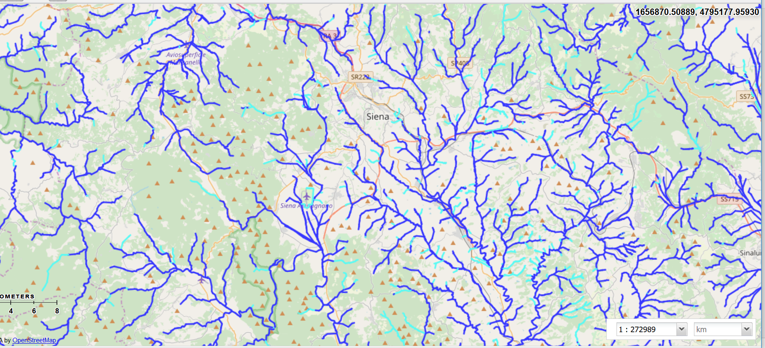
Reticolo idrgrafico area senese
SIENA

Slide 7
IL RIFERIMENTO AL REGIO DECRETO 523/1904
RD 523/1904 - art. 96 (art. 168, legge 20 marzo 1985, n. 2248, allegato F).
Sono lavori ed atti vietati in modo assoluto sulle acque pubbliche, loro alvei, sponde e difese i seguenti:
La formazione di pescaie, chiuse, petraie ed altre opere per l'esercizio della pesca, con le quali si alterasse il corso naturale delle acque. Sono eccettuate da questa disposizione le consuetudini per l’esercizio di legittime ed innocue concessioni della pesca, quando in esse si osservino le cautele od imposte negli atti delle dette concessioni, o già prescritte dall'autorità competente, o che questa potesse trovare conveniente di prescrivere;
b) Le piantagioni che s'inoltrino dentro gli alvei dei fiumi, torrenti, rivi e canali, a costringerne la sezione normale e necessaria al libero deflusso delle acque;
c) Lo sradicamento o l'abbruciamento dei ceppi degli alberi che sostengono le ripe dei fiumi e dei torrenti per una distanza orizzontale non minore di nove metri dalla linea a cui arrivano le acque ordinarie. Per i rivi, canali e scolatori pubblici la stessa proibizione è limitata ai piantamenti aderenti alle sponde;
d) La piantagione sulle alluvioni delle sponde dei fiumi e torrenti e loro isole a distanza dalla opposta sponda minore di quella nelle rispettive località stabilita, o determinata dal prefetto, sentite le amministrazioni dei comuni interessati e l'ufficio del genio civile;
e) Le piantagioni di qualunque sorta di alberi ed arbusti sul piano e sulle scarpe degli argini, loro banche e sotto banche lungo i fiumi, torrenti e canali navigabili;

Slide 8
IL RIFERIMENTO AL REGIO DECRETO 523/1904
f) Le piantagioni di alberi e siepi, le fabbriche, gli scavi e lo smovimento del terreno a distanza dal piede degli argini e loro accessori come sopra, minore di quella stabilita dalle discipline vigenti nelle diverse località, ed in mancanza di tali discipline a distanza minore di metri quattro per le piantagioni e smovimento del terreno e di metri dieci per le fabbriche e per gli scavi;
g) Qualunque opera o fatto che possa alterare lo stato, la forma, le dimensioni, la resistenza e la convenienza all'uso, a cui sono destinati gli argini e loro accessori come sopra, e manufatti attinenti;
h) Le variazioni ed alterazioni ai ripari di difesa delle sponde dei fiumi, torrenti, rivi, canali e scolatori pubblici tanto arginati come non arginati, e ad ogni altra sorta di manufatti attinenti;
i) Il pascolo e la permanenza dei bestiami sui ripari, sugli argini e loro dipendenze, nonché sulle sponde, scarpe e banchine dei pubblici canali e loro accessori;
k) L'apertura di cavi, fontanili e simili a distanza dai fiumi, torrenti e canali pubblici minore di quella voluta dai regolamenti e consuetudini locali, o di quella che dall'autorità amministrativa provinciale sia riconosciuta necessaria per evita re il pericolo di diversioni e indebite sottrazioni di acque;
l) Qualunque opera nell'alveo o contro le sponde dei fiumi o canali navigabili, o sulle vie alzaie, che possa nuocere alla libertà ed alla sicurezza della navigazione ed all'esercizio dei porti natanti e ponti di barche;
m) I lavori od atti non autorizzati con cui si venissero a ritardare od impedire le operazioni del trasporto dei legnami a galla ai legittimi concessionari.
n) Lo stabilimento di molini natanti.

Slide 9
RD 523/1904 - art. 96 (art. 168, legge 20 marzo 1985, n. 2248, allegato F).
Piede arginale lato campagna
Min. 10 metri

Slide 10
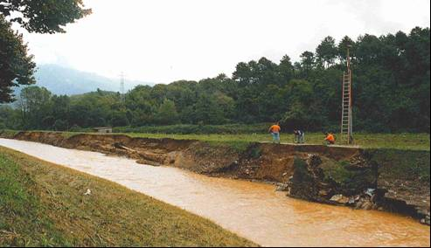
CIGLIO DI SPONDA
10 metri

Slide 11
Art. 2 (segue)
Definizioni
m) “rischio medio R2”, definito dal decreto del Presidente del Consiglio dei ministri del 29 settembre 1998 (Atto di indirizzo e coordinamento per l’individuazione dei criteri relativi agli adempimenti di cui all’art. 1, commi 1 e 2, del d.l. 11 giugno 1998, n. 180), come il rischio per il quale sono possibili danni minori agli edifici, alle infrastrutture e al patrimonio ambientale che non pregiudicano l’incolumità delle persone, l’agibilità degli edifici e delle infrastrutture e la funzionalità delle attività economiche;
LA DEFINIZIONE DEL RISCHIO MEDIO R2
Il DPCM 29 settembre 1998 ha la finalità di individuare i criteri tecnici relativi agli adempimenti di cui all’art.1, comma 1 e 2 del D.L. 180/98, in modo da consentire alle Autorità di bacino e alle regioni la realizzazione di elaborati il più possibile omogenei e confrontabili a scala nazionale. Allo stesso tempo vengono sottolineati i caratteri emergenziali del decreto e la necessità di considerare la perimetrazione delle aree a rischio come suscettibile di revisione e perfezionamento, sia nella metodologia sia, conseguentemente, nella collocazione e classificazione delle aree. Va tuttavia osservato che la distinzione fatta tra “….aree a rischio (art.1, comma1) e aree dove la maggior vulnerabilità del territorio si lega a maggiori pericoli per le persone, le cose e il patrimonio ambientale (art.1, comma 2)…. “ genera confusione. La questione viene ripresa al punto 2.1, dove si richiama nuovamente il concetto di rischio come prodotto della pericolosità per il danno, precisando però che si dovrà fare riferimento a tale definizione solo per “….. la individuazione dei fattori che lo determinano , senza tuttavia porsi come obiettivo quello di giungere ad una valutazione di tipo strettamente quantitativo.”

Slide 12
Lo stesso Atto, al punto 2, fornisce le indicazioni per la stima del livello di pericolosità degli eventi nonché per la valutazione del rischio idraulico.
In particolare, al punto 2.2 prevede in sintesi le seguenti operazioni:
individuazione dei tronchi fluviali per i quali dovrà essere eseguita la perimetrazione delle aree a rischio, con compilazione per ciascun tronco di scheda descrittiva;
perimetrazione delle aree a rischio mediante adeguati studi idraulici e idrogeologici, in corrispondenza di eventi associati a tre diversi tempi di ritorno compresi rispettivamente tra 20 e 50, 100 e 200, 300 e 500 anni.
rappresentazione delle aree perimetrate su cartografia (scala non inferiore a 1:25.000) e, per ogni tronco fluviale redazione di scheda sintetica riportante la procedura adottata. Per quanto riguarda la procedura, i calcoli idrologici e idraulici richiesti possono essere prodotti in modo speditivo;
La presenza degli elementi a rischio (insediamenti, attività produttive e patrimonio ambientale) è individuata tramite cartografia scala minima 1:25.000 integrata da foto aeree e rappresentata su carta;
La sovrapposizione della carta degli elementi a rischio con quella delle aree a rischio fornisce la carta del rischio con le seguenti classi: (R1-moderato, R2-medio, R3-elevato, R4-molto elevato);

Slide 13
LA DEFINIZIONE DI RISCHIO IDRAULICO
Se in un periodo di t anni si verificano N_{t} eventi alluvionali , il danno totale D_{t} per l’elemento E nel periodo t è pari a:
D_{t} = Σ_{i=1,Nt} D_{i} = Σ _{i=1,Nt} E_{i} V_{i}
Il danno totale D_{t} è pertanto una variabile casuale la cui distribuzione dipende da quella di N_{t} e di D_{i}
Si definisce rischio R_{t} per l’elemento E il valore del danno D_{t} che mediamente ci si può aspettare per il periodo t considerato (valore atteso):
R_{t} = A [D]

Slide 14
La definizione del rischio può essere espressa, sotto alcune ipotesi, anche nella seguente forma:
R = H·E·V
mediante la quale il Rischio viene valutato come il prodotto dei fattori che tengono conto della PERICOLOSITA’ (H) dell’evento che può generare il danno, del VALORE (E) e della VULNERABILITA’ (V) degli elementi esposti che lo possono subire.
Il primo problema che si pone è pertanto l’individuazione degli ELEMENTI ESPOSTI

Slide 15
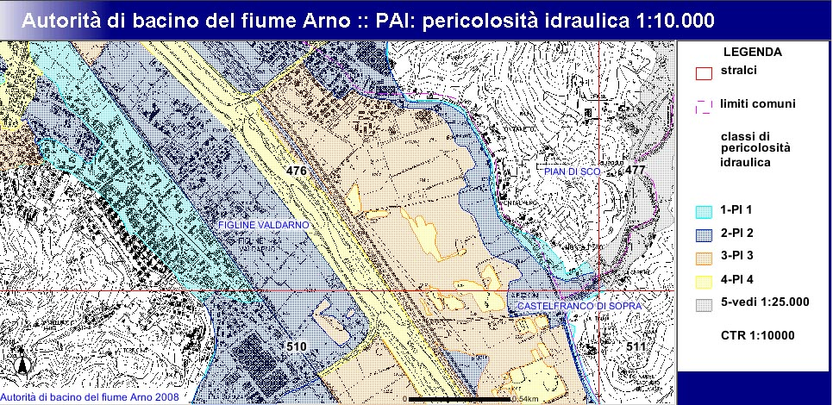
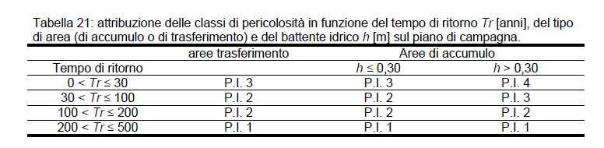
LA MAPPATURA DELLA PERICOLISITA’ IDRAULICA basata sulla perimetrazione delle aree inondabili per eventi associati a diversi tempi di ritorno (es.: Tr = 30, Tr = 100, Tr = 200 anni, ……)

Slide 16
Per il bacino dell’Arno il PGRA sostituisce a tutti gli effetti, con una nuova cartografia e nuove norme, il PAI (Piano stralcio per l’Assetto Idrogeologico) riguardante la pericolosità ed il rischio idraulico
La mappa di piano contiene, oltre alla pericolosità derivata da alluvioni fluviali e costiere, anche la perimetrazione delle aree di contesto fluviale, nonché la classificazione delle aree del bacino in termini di pericolosità da flash flood.
Nella mappa sono riportati anche gli elementi a rischio (popolazione, scuole, ospedali, attività, beni culturali, beni ambientali, etc.). Mediante la sovrapposizione delle aree a pericolosità con la distribuzione degli elementi a rischio è semplice ed intuitivo comprendere il livello di rischio a cui è sottoposta una scuola rispetto ad un’altra oppure comprendere quanta popolazione è soggetta ad eventi frequenti o medi.
Inoltre sono riportate le misure di protezione, ovvero gli interventi che il piano prevede per la mitigazione e gestione del rischio in ogni area omogenea

Slide 17
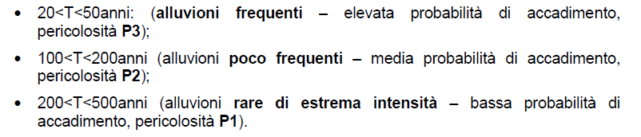
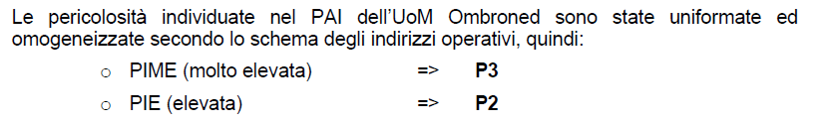
Per il bacino dell’Ombrone Grossetano le nuovi classi di pericolosità del PGRA sono:

Slide 18
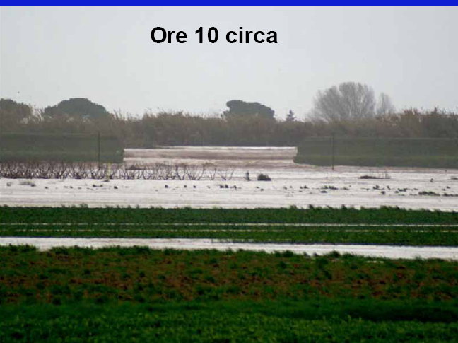
NECESSITA’ DI ULTERIORI AZIONI
NELLA MAPPATURA DELLA PERICOLOSITA’
1) Vulnerabilità arginale: classificazione e mappatura delle strutture a rischio, delimitazione delle aree soggiacenti …..
COLLASSI ARGINALI

Slide 19
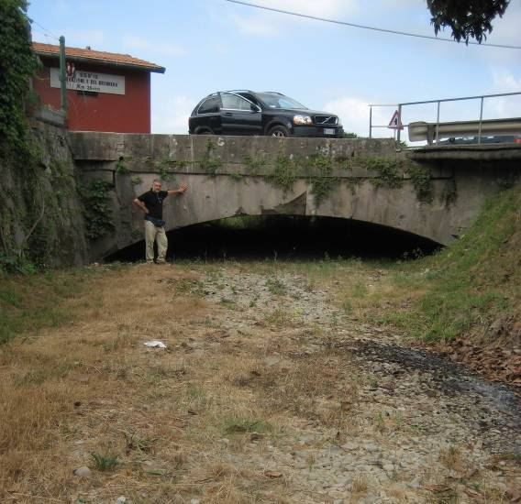
NECESSITA’ DI ULTERIORI AZIONI
NELLA MAPPATURA DELLA PERICOLOSITA’
2) Dinamica d’alveo: mappatura dei tratti in erosione, dei tratti in sovralluvionamento , della propensione alla mobilitazione di sedimenti , dei fenomeni localizzati, …….

Slide 20
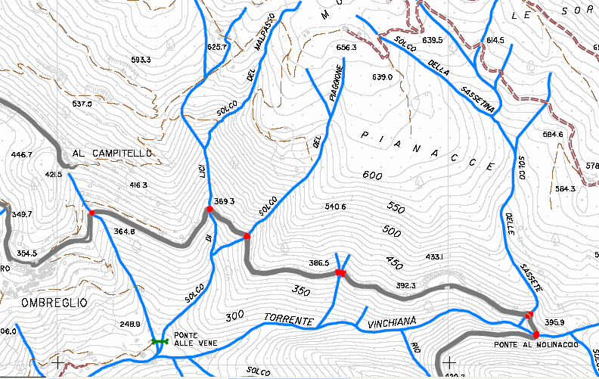
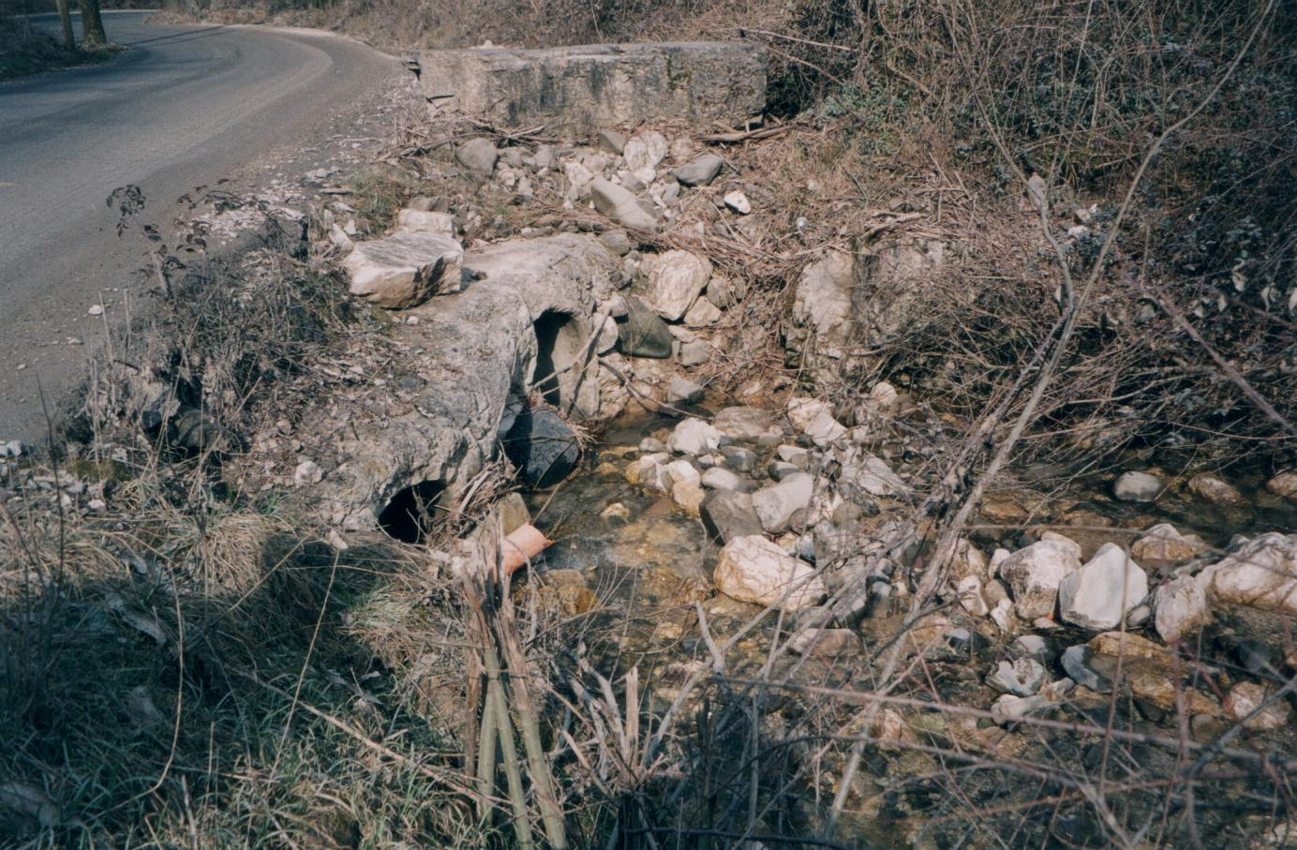
NECESSITA’ DI ULTERIORI AZIONI
NELLA MAPPATURA DELLA PERICOLOSITA’ (tombinature e coperture)
3) Criticità del reticolo minore
Culvert

Slide 21
CLASSIFICAZIONE DEL RISCHIO
La classificazione del rischio è quindi condotta sovrapponendo la mappa delle aree inondabili per i diversi tempi di ritorno alla mappa degli elementi a rischio.
Come osservato, la mappatura delle aree inondabili si basa esclusivamente sull’analisi dei fenomeni esondativi di tracimazione delle portate di piena attraverso le strutture di contenimento del corso d’acqua e la loro successiva diffusione nel territorio adiacente. Risultano pertanto esclusi i fenomeni esondativi indotti da:
collassi di strutture di contenimento (argini, sbarramenti, canali)
ostruzioni delle sezioni fluviali dovute a fenomeni di dinamica d’alveo e/o al trasporto di materiale flottante;
rigurgito e/o ristagno per inefficienza di altre reti di drenaggio naturali e/o artificiali.

Slide 22
MAPPATURA DEL DANNO
Per quanto riguarda la valutazione del DANNO, occorre tener conto del grado di vulnerabilità dell’elemento a rischio e del suo valore.
La stima della vulnerabilità risulta in genere molto complessa in quanto spesso condizionata da fattori casuali, come per esempio il periodo in cui si manifesta l’evento e la dinamica di interazione con gli elementi a rischio.
In via semplificata si può ricorrere ad una suddivisione schematica del territorio in zone relativamente omogenee, adottando le seguenti classi di valutazione qualitativa (Versace et. Al., 1995, PTC Provincia di Firenze , 1996) :
D4 = danno molto alto, comprende i centri urbani con densità di abitazione elevata, in cui un evento può provocare perdite di vite umane e ingenti beni economici;
D3 = danno alto, comprende insediamenti meno densamente popolati e aree attraversate da linee di comunicazione e servizi di rilevante interesse;
D2 = danno medio, comprende aree extraurbane poco abitate, sedi di infrastrutture non strategiche e attività produttive minori;
D1 = danno basso o nullo, comprende aree prive di insediamenti

Slide 23
Il RISCHIO deriva dal prodotto della pericolosità con il danno.
Una stima quantitativa del rischio presuppone pertanto la conoscenza quantitativa degli due fattori che lo compongono. Per le considerazioni svolte, solo la pericolosità risulta definita quantitativamente, attraverso la probabilità che in una determinata area si verifiche un evento alluvionale.
Si potrebbe pertanto procedere, sempre in forme semplificata, a suddividere il rischio in classi a gravosità crescente in funzione dell’entità dei danni attesi (PAI Arno):
moderato R1: per il quale i danni sociali e economici sono marginali;
medio R2: per il quale sono possibili danni minori agli edifici e alle infrastrutture che non pregiudicano l’incolumità delle persone, l’agibilità degli edifici e la funzionalità delle attività economiche;
elevato R3: per il quale sono possibili problemi per l’incolumità delle persone, danni funzionali agli edifici e alle infrastrutture con conseguente inagibilità degli stessi, la interruzione di funzionalità delle attività socio-economiche;
molto elevato R4: per il quale sono possibili la perdita di vite umane e lesioni gravi alle persone, danni gravi agli edifici e alle infrastrutture, la distruzione di attività socio-economiche.
Art. 2 (segue)
Definizioni
m) “rischio medio R2”, definito dal decreto del Presidente del Consiglio dei ministri del 29 settembre 1998 (Atto di indirizzo e coordinamento per l’individuazione dei criteri relativi agli adempimenti di cui all’art. 1, commi 1 e 2, del d.l. 11 giugno 1998, n. 180), come il rischio per il quale sono possibili danni minori agli edifici, alle infrastrutture e al patrimonio ambientale che non pregiudicano l’incolumità delle persone, l’agibilità degli edifici e delle infrastrutture e la funzionalità delle attività economiche;

Slide 24
Autorità di Distretto Appennino Settentrionale
Tabella 22: caratterizzazione degli elementi a rischio nella cartografia di piano – PAI ARNO
Classe DPCM 29 settembre 1998 Cartografia di piano
E1 : Aree disabitate o improduttive
E2 : Edifici Isolati, aree agricole , Edifici isolati ‘’
E3 : Agglomerati urbani, insediamenti produttivi, ‘’
commerciali minori
E4: Agglomerati urbani, aree sede di servizi,
pubblici ed privati, insediamenti produttivi,
impianti tecnologici di rilievo, ‘’
impianti sportivi e ricreativi,
strutture ricettive di infrastrutture primarie,
vie di comunicazione di rilevanza strategica, anche a livello locale

Slide 25
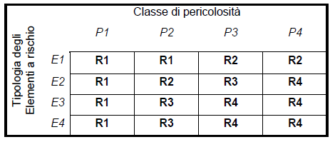
Autorità di Distretto Appennino Settentrionale
Tabella 23: Individuazione delle classi di rischio in funzione della tipologia degli elementi e della
classe di pericolosità (PAI ARNO superato ma contenente la definizione del rischio R2)

Slide 26
Autorità di Distretto Appennino Settentrionale
RELAZIONE COMITATO ISTITUZIONALE DICEMBRE 2013
È opportuno richiamare peraltro che la direttiva 2007/60/CE non richiede una cartografia del rischio ma solo informazioni del tipo presenza/assenza relative ad abitanti, attività economiche, impianti , aree protette.
………………………….
il PAI prevede una pericolosità secondo quattro diverse classi, mentre la direttiva "alluvioni" richiede una rappresentazione in tre classi .

Slide 27
Autorità di Distretto Appennino Settentrionale
Le diverse condizioni di rischio sono aggregate in quattro classi a gravosità crescente alle quali sono attribuite le seguenti definizioni, così anche come indicato nell’atto di indirizzo e coordinamento al D.L. n. 180/98:
• R.I.1, rischio moderato, per il quale i danni sociali e economici sono marginali;
• R.I.2, rischio medio, per il quale sono possibili danni minori agli edifici e alle
infrastrutture che non pregiudicano l’incolumità delle persone, l’agibilità degli edifici e la
funzionalità delle attività economiche;
• R.I.3, rischio elevato , per il quale sono possibili problemi per l’incolumità delle persone, danni funzionali agli edifici e alle infrastrutture con conseguente inagibilità degli stessi, la interruzione di funzionalità delle attività socio-economiche;
• R.I.4, rischio molto elevato, per il quale sono possibili la perdita di vite umane e lesioni gravi alle persone, danni gravi agli edifici e alle infrastrutture, la distruzione di attività socio-economiche.

Slide 28
Autorità di Distretto Appennino Settentrionale
Disciplina di piano
Le aree con pericolosità da alluvione fluviale sono rappresentate su tre classi, secondo la seguente
gradazione:
pericolosità da alluvione elevata (P3), corrispondenti ad aree inondabili da eventi con empo di ritorno minore/uguale a 30 anni;
- pericolosità da alluvione media (P2), corrispondenti ad aree inondabili da eventi con
tempo di ritorno maggiore di 30 anni e minore/uguale a 200 anni
- pericolosità da alluvione bassa (P1) corrispondenti ad aree inondabili da eventi con tempo
di ritorno superiore a 200 anni e comunque corrispondenti al fondovalle alluvionale.
Nella mappa della pericolosità da alluvione è rappresentata la distribuzione degli elementi a rischio
individuati ai sensi della direttiva 2007/60/CE e definiti all’art. 5

Slide 29
e) Mappa del rischio di alluvione
La mappa del rischio di alluvioni definisce la distribuzione del rischio ai sensi di quanto previsto dal decreto legislativo n. 49/2010. Le aree a rischio sono rappresentate in quattro classi, secondo la seguente gradazione:
R4, rischio molto elevato;
R3, rischio elevato;
R2, rischio medio;
R1, rischio basso
Non sembra essere disponibile una mappa del rischio. E’ viceversa disponibile la mappa ove sono riportati gli elementi a rischio (popolazione, scuole, ospedali, attività, beni culturali, beni ambientali, etc.). Mediante la sovrapposizione delle aree a pericolosità con la distribuzione degli elementi a rischio è semplice ed intuitivo comprendere il livello di rischio a cui è sottoposta una scuola rispetto ad un’altra oppure comprendere quanta popolazione è soggetta ad eventi frequenti o medi.

Slide 30
IN DEFINITIVA, RISULTA che la definizione
m) “rischio medio R2”, definito dal decreto del Presidente del Consiglio dei ministri del 29 settembre 1998 (Atto di indirizzo e coordinamento per l’individuazione dei criteri relativi agli adempimenti di cui all’art. 1, commi 1 e 2, del d.l. 11 giugno 1998, n. 180), come il rischio per il quale sono possibili danni minori agli edifici, alle infrastrutture e al patrimonio ambientale che non pregiudicano l’incolumità delle persone, l’agibilità degli edifici e delle infrastrutture e la funzionalità delle attività economiche;
E’ una definizione per il momento del tutto qualitativa !

Slide 31
Art. 3
Tutela dei corsi d’acqua
1. Non sono consentiti nuove costruzioni, nuovi manufatti di qualsiasi natura o trasformazioni morfologiche
negli alvei, nelle golene, sugli argini e nelle aree comprendenti le due fasce di larghezza di dieci metri dal piede esterno dell’argine o, in mancanza, dal ciglio di sponda dei corsi d’acqua del reticolo idrografico di cui all’articolo 22, comma 2, lettera e), della legge regionale 27 dicembre 2012, n. 79 (Nuova disciplina in materia di consorzi di bonifica. Modifiche alla l.r. 69/2008 e alla l.r. 91/1998. Abrogazione della l.r. 34/1994), fatto salvo quanto previsto ai commi 2, 3 e 4.
2. Negli alvei, nelle golene, sugli argini e nelle aree comprendenti le due fasce di larghezza di dieci metri dal piede esterno dell’argine o, in mancanza, dal ciglio di sponda dei corsi d’acqua del reticolo idrografico di cui all’articolo 22, comma 2, lettera e), della l.r. 79/2012, nel rispetto della normativa statale e regionale di riferimento e delle condizioni di cui al comma 5, sono consentiti i seguenti interventi:
a) interventi di natura idraulica, quali in particolare:
1) trasformazioni morfologiche degli alvei e delle golene;
2) impermeabilizzazione del fondo degli alvei;
3) rimodellazione della sezione dell’alveo;
4) nuove inalveazioni o rettificazioni dell’alveo.

Slide 32
Art. 3 (segue)
Tutela dei corsi d’acqua
b) reti dei servizi essenziali e opere sovrapassanti o sottopassanti il corso d’acqua;
c) opere finalizzate alla tutela del corso d’acqua e dei corpi idrici sottesi;
d) opere connesse alle concessioni rilasciate ai sensi del regio decreto 11 dicembre 1933, n. 1775 (Approvazione del testo unico delle disposizioni di legge sulle acque e sugli impianti elettrici);
e) interventi volti a garantire la fruibilità pubblica;
f) itinerari ciclopedonali;
g) opere di adduzione e restituzione idrica;
h) interventi di riqualificazione ambientale.
3. Negli alvei, nelle golene, sugli argini e nelle aree comprendenti le due fasce di larghezza di dieci metri dal piede esterno dell’argine o, in mancanza, dal ciglio di sponda dei corsi d’acqua del reticolo idrografico di cui all’articolo 22, comma 2, lettera e), della l.r. 79/2012, nel rispetto della normativa statale e regionale di riferimento e delle condizioni di cui al comma 5, sul patrimonio edilizio esistente, legittimamente realizzato sotto il profilo edilizio e con autorizzazione idraulica oppure senza autorizzazione idraulica in quanto non richiesta dalla normativa vigente al momento della realizzazione dell’intervento, sono consentiti, qualora ammessi dagli strumenti di pianificazione territoriale o urbanistica comunali, tutti gli interventi edilizi finalizzati esclusivamente alla conservazione e alla manutenzione dei manufatti, a condizione che siano realizzati interventi di difesa locale qualora si modifichino le parti dell’involucro edilizio direttamente interessate dal fenomeno alluvionale relativo allo scenario per alluvioni poco frequenti. Non sono comunque consentiti i frazionamenti ed i mutamenti di destinazione d’uso comportanti la creazione di unità immobiliari con funzione residenziale o turistico-ricettiva o, comunque, adibite al pernottamento, interventi quali quelli di ristrutturazione urbanistica, ristrutturazione
edilizia ricostruttiva, interventi di sostituzione edilizia e quelli comportanti le addizioni volumetriche.

Slide 33
Art. 3 (segue)
Tutela dei corsi d’acqua
4. Nelle aree comprendenti le due fasce di larghezza di dieci metri dal piede esterno dell’argine o, in mancanza,
dal ciglio di sponda dei corsi d’acqua del reticolo idrografico di cui all’articolo 22, comma 2, lettera e),
della l.r. 79/2012, nel rispetto della normativa statale e regionale di riferimento nonché delle condizioni di cui al
comma 5, sulle infrastrutture a sviluppo lineare esistenti e loro pertinenze, sui parcheggi pubblici e privati,
legittimamente realizzati sotto il profilo edilizio e con autorizzazione idraulica oppure senza autorizzazione
idraulica in quanto non richiesta dalla normativa vigente al momento della realizzazione dell’intervento, sono
consentiti interventi di adeguamento e ampliamento per la messa in sicurezza delle infrastrutture ai sensi della
normativa tecnica di riferimento.
5. Gli interventi di cui ai commi 2, 3 e 4 sono consentiti, previa autorizzazione della struttura regionale competente, che verifica la compatibilità idraulica nel rispetto delle seguenti condizioni:
a) sia assicurato il miglioramento o la non alterazione del buon regime delle acque;
b) non interferiscano con esigenze di regimazione idraulica, accessibilità e manutenzione del corso d’acqua e siano compatibili con la presenza di opere idrauliche;
c) non interferiscano con la stabilità del fondo e delle sponde;
d) non vi sia aggravio del rischio in altre aree derivante dalla realizzazione dell’intervento;
e) non vi sia aggravio del rischio per le persone e per l’immobile oggetto dell’intervento;
f) il patrimonio edilizio esistente di cui al comma 3 sia inserito nel piano di protezione civile comunale al fine di prevenire i danni in caso di evento alluvionali

Slide 34
Art. 4
Interventi di adeguamento sui tratti
coperti dei corsi d’acqua (TOMBAMENTI !)
Fermo restando quanto previsto all’articolo 115 del decreto legislativo 3 aprile 2006, n. 152 (Norme in materia ambientale), non sono consentite le coperture dei corsi d’acqua insistenti sul demanio idrico, fluviale, lacuale e su tutto il reticolo idrografico di cui all’articolo 22, comma 2, lettera e), della l.r. 79/2012.
2. Al fine di garantire la tutela della pubblica incolumità, la Regione, nell’ambito del rilascio della concessione demaniale, detta indirizzi ai concessionari di cui all’articolo 6 per la realizzazione degli interventi di adeguamento dei tratti coperti dei corsi d’acqua atti a garantirne la funzionalità idraulica e la riduzione del rischio, nonché a consentirne la manutenzione nel rispetto del seguente ordine di priorità:
a) riapertura totale del corso d’acqua;
b) eventuale delocalizzazione di edifici e strutture che interferiscono con le strutture del corso d’acqua;
c) ampliamento della sezione esistente esclusivamente in zona edificata e nel caso di dichiarata mancanza di
alternative progettuali tecnicamente ed economicamente sostenibili, allo scopo di ovviare a situazioni di pericolo
e a garantire la tutela della pubblica incolumità, o altre tipologie di interventi finalizzati alla riduzione del rischio
idraulico.

Slide 35
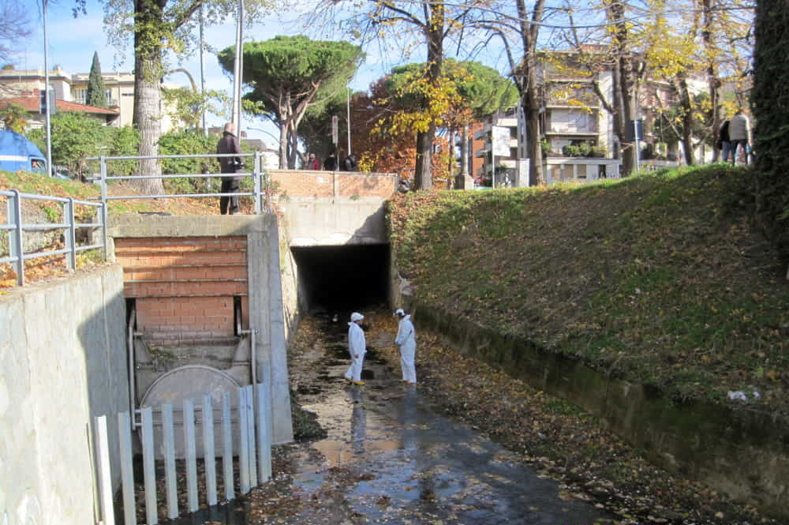
LA REGIONE TOSCANA HA GIA’ DATO UNA DEFINIZIONE DI TOMBAMENTO
Con Deliberazione 10 febbraio 2015, n. 9, Consiglio regionale della Toscana
“tratti coperti di dimensioni longitudinali superiori a 20 metri, esclusi gli attraversamenti infrastrutturali e fatte salve specifiche situazioni, definite dall’autorità idraulica competente, che giustifichino valori anche superiori”
Con la Legge Regionale 21 maggio 2012, n. 21 - “Disposizioni urgenti in materia di difesa dal rischio idraulico e tutela dei corsi d’acqua“ , art. 1, c. 2: ….non sono consentiti i tombamenti dei corsi d’acqua di cui al comma 1….fermo restando quanto previsto dall’articolo 115, comma 1 del d.lgs. 3 aprile 2006, n. 152 (Tutela delle aree di pertinenza dei corpi idrici )….

Slide 36
LA NORMATIVA
Art. 53 del Decreto legislativo 3 aprile 2006, n. 152, Norme in materia ambientale:
1. Le disposizioni di cui alla presente sezione sono volte ad assicurare la tutela ed il risanamento del suolo e del sottosuolo, il risanamento idrogeologico del territorio tramite la prevenzione dei fenomeni di dissesto, la messa in sicurezza delle situazioni a rischio e la lotta alla desertificazione.
2. Per il conseguimento delle finalità di cui al comma 1, la pubblica amministrazione svolge ogni opportuna azione di carattere conoscitivo, di programmazione e pianificazione degli interventi, nonché preordinata alla loro esecuzione, in conformità alle disposizioni che seguono.
ATTIVITA’ CONOSCITIVA DELLA REGIONE TOSCANA
Con la Legge Regionale 27 dicembre 2012, n. 79 - "Nuova disciplina in materia di consorzi di bonifica" la Regione Toscana ha individuato il reticolo idrografico come “l'insieme degli elementi che
costituiscono il sistema drenante alveato del bacino idrografico “ (art.54 D.lgs. 152/2006)

Slide 37
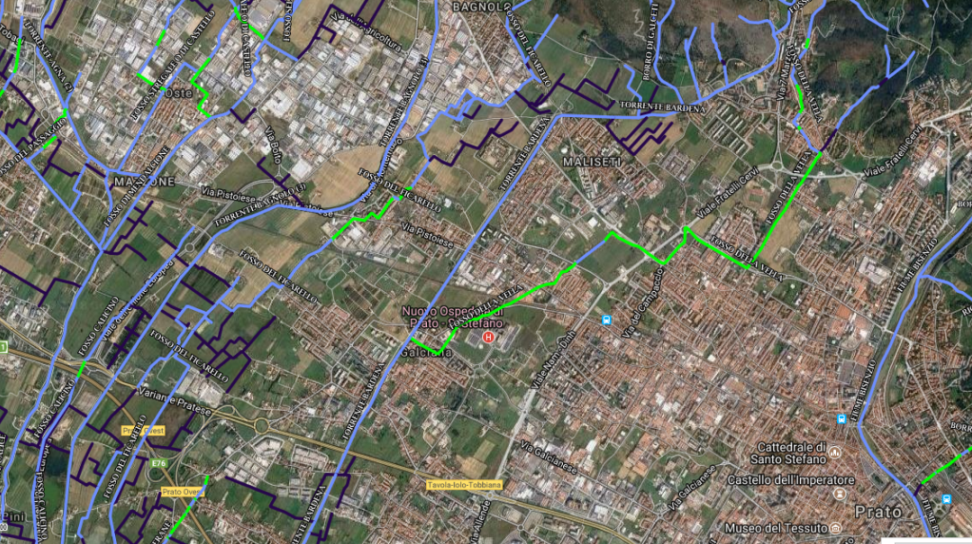
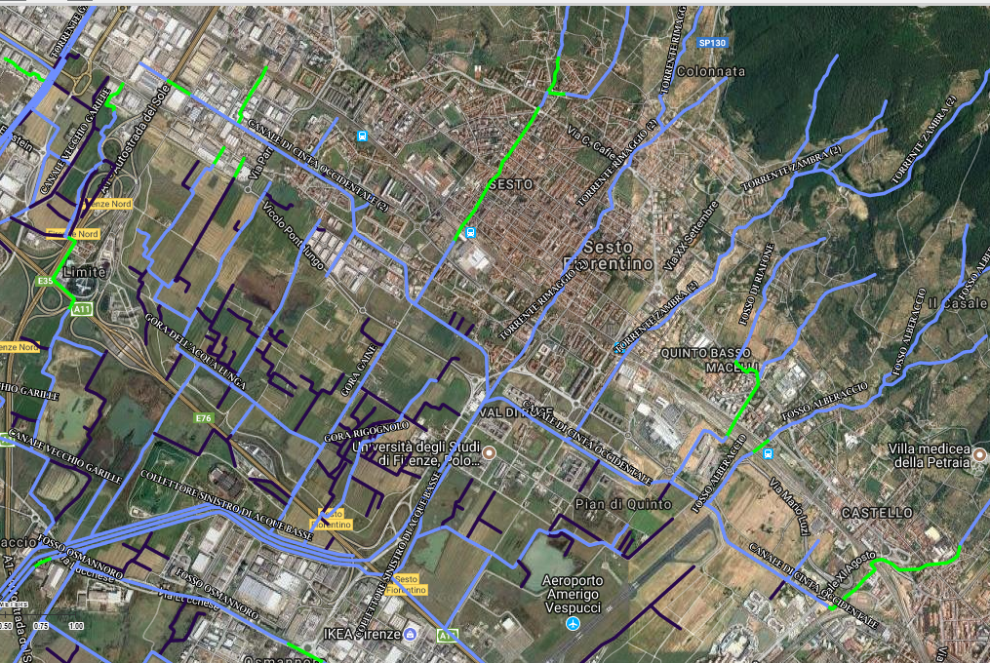
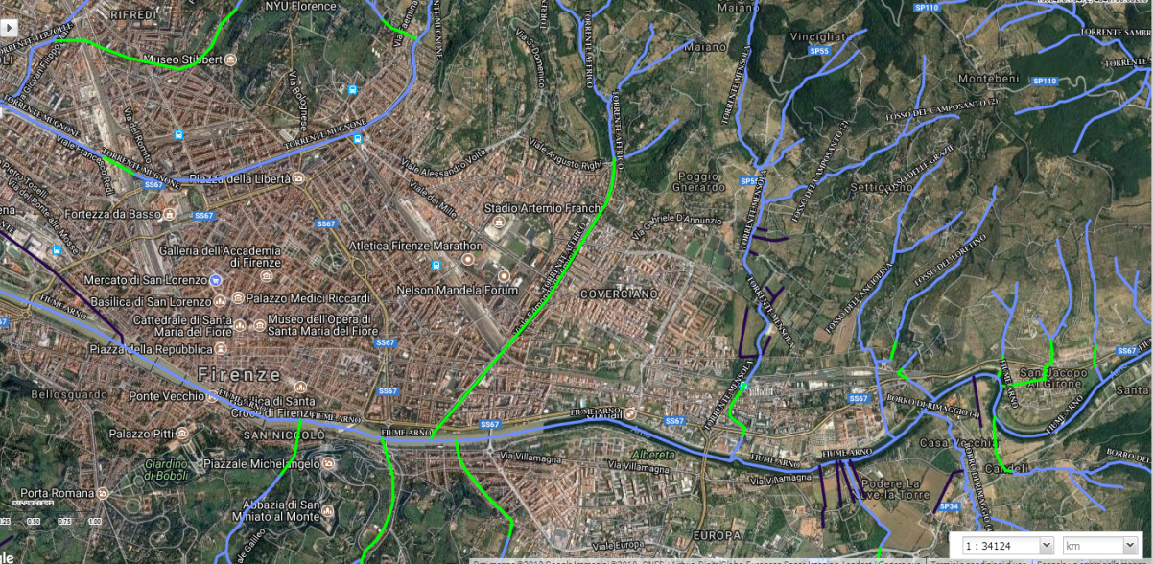
LE ATTIVITA’ CONOSCITIVE:
il reticolo Idrografico Regione Toscana (LR 2012/79)
SESTO
PRATO
Legenda
tratto facente parte del reticolo idrografico ai sensi della LR 79/2012
tratto non facente parte del reticolo idrografico ma rappresentabile dal punto di vista cartografico (canale di derivazione, via navigabile, scolina di campo, canalizzazione irrigua
tratto a geometria sotterranea
FIRENZE

Slide 38
OCCORRONO ULTERIORI ATTIVITA’ CONOSCITIVE
Per il raggiungimento dei fini previsti dal Dlgs. 152/2006, art. 53, “….. messa in sicurezza delle situazioni a rischio …” è necessario procedere alla quantificazione del rischio idraulico in AMBITO URBANO derivante dalla presenza dei tratti tombati.
A tale scopo è necessario conoscere, oltre all’ubicazione dei tratti tombati, anche le loro caratteristiche geometriche e idrauliche (profilo longitudinale, sezioni trasversali, scabrezze) per poter valutare la portata MASSIMA convogliabile, e quindi le condizioni di rischio idraulico, e le azioni di protezione civile.
AD OGGI TALI CONOSCENZE SONO SCARSE O ADDIRITTURA NULLE

Slide 39
CAPO II
Gestione del rischio di alluvioni
Art. 7
Gestione del rischio di alluvioni negli strumenti di pianificazione territoriale o urbanistica comunale
1. Al fine di ridurre le conseguenze negative, derivanti dalle alluvioni, per la salute umana, l’ambiente, il patrimonio culturale nonché per le attività economiche, i comuni disciplinano i diversi usi e le trasformazioni del territorio nel rispetto della gestione del rischio di alluvioni di cui al d.lgs. 49/2010.
2. La gestione del rischio di alluvioni negli strumenti di pianificazione territoriale o urbanistica comunale è perseguita con riferimento allo scenario per alluvioni poco frequenti.
3. Nel rispetto delle disposizioni della l.r. 65/2014, ai fini del raggiungimento almeno di un livello di rischio medio R2, i comuni, nei piani operativi o nelle relative varianti o nelle varianti ai regolamenti urbanistici, individuano nelle zone soggette ad alluvioni frequenti o poco frequenti, le opere di cui all’articolo 8, necessarie per l’attuazione delle trasformazioni urbanistico-edilizie nel rispetto della presente legge.
Le opere per la eliminazione o riduzione delle zone allagate possono riguardare interventi anche importanti a scala di bacino (invasi, casse di laminazione) che il comune può non avere la competenza

Slide 40
Art. 8
Opere per la gestione del rischio di alluvioni
1. La gestione del rischio di alluvioni è assicurata mediante la realizzazione delle seguenti opere finalizzate
al raggiungimento almeno di un livello di rischio medio R2:
a) opere idrauliche che assicurano l’assenza di allagamenti rispetto ad eventi poco frequenti;
b) opere idrauliche che riducono gli allagamenti per eventi poco frequenti, conseguendo almeno una classe di magnitudo idraulica moderata, unitamente ad opere di sopraelevazione, senza aggravio delle condizioni di rischio in altre aree;
c) opere di sopraelevazione, senza aggravio delle condizioni di rischio in altre aree;
d) interventi di difesa locale. (QUESTI INTERVENTI NON SONO DEFINITI. Esiste per questi il non AGGRAVIO A VALLE ?)
2. Il non aggravio delle condizioni di rischio in altre aree è assicurato attraverso la realizzazione delle seguenti opere:
a) opere o interventi che assicurino il drenaggio delle acque verso un corpo idrico recettore garantendo il buon regime delle acque;
b) opere o interventi diretti a trasferire in altre aree gli effetti idraulici conseguenti alla realizzazione della trasformazione urbanistico-edilizia, a condizione che:
1) nell’area di destinazione non si incrementi la classe di magnitudo idraulica;
2) sia prevista dagli strumenti urbanistici la stipula di una convenzione tra il proprietario delle aree interessate e il comune prima della realizzazione dell’intervento. (NON SI POSSONO FARE LE COMPENSAZIONI DI VOLUME !!!!)
3. Le opere o interventi di cui al comma 2, lettera b), sono previste negli strumenti urbanistici e sono realizzate previa verifica di compatibilità idraulica effettuata dalla struttura regionale competente in relazione al titolo abilitativo di riferimento.
4. Le opere idrauliche di cui al comma 1, lettere a) e b), sono realizzate prima o contestualmente all’attuazione della trasformazione urbanistico-edilizia. L’attestazione di agibilità degli immobili oggetto delle trasformazioni urbanistico-edilizie è subordinata al collaudo di tali opere idrauliche.

Slide 41
Art. 11
Interventi di nuova costruzione in aree a pericolosità per
alluvioni frequenti o poco frequenti
1. Nelle aree a pericolosità per alluvioni frequenti, indipendentemente dalla magnitudo idraulica, possono
essere realizzati interventi di nuova costruzione a condizione che sia realizzata almeno una delle opere idrauliche di cui all’articolo 8, comma 1, lettere a) o b).
2. Fermo restando quanto disposto dagli articoli 10, 12 e 13, nelle aree a pericolosità per alluvioni poco frequenti, indipendentemente dalla magnitudo idraulica, possono essere realizzati interventi di nuova costruzione a condizione che sia realizzata almeno una delle opere di cui all’articolo 8, comma 1, lettere a), b) o c).
3. Nelle aree a pericolosità per alluvioni frequenti, indipendentemente dalla magnitudo idraulica, possono
essere realizzati volumi interrati a condizione che siano realizzate le opere idrauliche di cui all’articolo 8, comma
1, lettera a).
4. Nelle aree a pericolosità per alluvioni poco frequenti, caratterizzate da magnitudo idraulica severa o molto severa, possono essere realizzati volumi interrati a condizione che siano realizzate le opere idrauliche di cui
all’articolo 8, comma 1, lettera a), o le opere idrauliche che riducono gli allagamenti per eventi poco frequenti,
conseguendo almeno una classe di magnitudo idraulica moderata e a condizione che non sia superato il rischio
medio R2.

Slide 42
Art. 12
Interventi sul patrimonio edilizio esistente in aree a
pericolosità per alluvioni frequenti o poco frequenti
Nelle aree a pericolosità per alluvioni frequenti o poco frequenti, indipendentemente dalla magnitudo idraulica, sul patrimonio edilizio esistente sono consentiti tutti gli interventi edilizi fatto salvo quanto disposto ai commi 2, 3, 4, 5, 6, 7 e 8.
…………………SEGUE UNA CASISTICA DI INTERVENTI
subordinati alla realizzazione delle opere di cui all’art. 8 comma 1 ……………………………………………………….

Slide 43
Art. 13
Infrastrutture lineari o a rete
1. Nuove infrastrutture a sviluppo lineare e relative pertinenze possono essere realizzate nelle aree a pericolosità per alluvioni frequenti, indipendentemente dalla magnitudo idraulica, a condizione che sia realizzata almeno una delle opere di cui all’articolo 8, comma 1, lettere a), b) o c).
2. Nuove infrastrutture a sviluppo lineare e relative pertinenze possono essere realizzate nelle aree a pericolosità per alluvioni poco frequenti, indipendentemente dalla magnitudo idraulica, a condizione che sia assicurato il non aggravio delle condizioni di rischio in altre aree, che non sia superato il rischio medio R2 e che siano previste le misure preventive atte a regolarne l’utilizzo in caso di eventi alluvionali.

Slide 44
GRAZIE !

